Slide 1
Arrays y objetos _
Por Angeri Martinez
Día 1

Slide 2
Programación orientada a objetos
Hasta el momento, hemos adoptado un estilo de programación de procedimientos, el cual utiliza estrictamente funciones y variables para efectuar alguna tarea específica. Existen muchos estilos de programación, y uno de ellos, está orientado a objetos, pues se centra en ellos, en vez de funciones. La idea básica de POO, es que se empleen objetos para modelar cosas del mundo real que queremos representar dentro de nuestros programas, y proporcionar una forma simple de acceder a la funcionalidad, que de otra manera sería difícil o imposible de utilizar.
Los objetos pueden contener datos y código relacionados, que representan información sobre lo que se está intentando modelar, y la funcionalidad o el comportamiento que se desee que tenga. Estos datos (incluido las funciones) se pueden almacenar ordenadamente, o encapsular dentro de un paquete de objetos, lo que facilita la estructura de acceso. Esto es uno de los cuatro conceptos fundamentales de la programación orientada a objetos, donde también se incluye: la abstracción, la herencia y el polimorfismo.

Slide 3
Encapsular
Herencia
Abstraccion
Polimorfismo
Significa ocultar información o datos. Se refiere a la capacidad del objeto para ejecutar su funcionalidad, sin revelar ningún detalle de ejecución al llamador.
Es un mecanismo que nos permite crear una nueva clase, utilizando la existente. Significa que la clase “hijo” hereda todas las propiedades y comportamientos de la clase “padre/madre”
Significa ocultación de implementación. Es una manera de ocultar los detalles de implementación, y mostrar solo las características esenciales a la persona que llama
Se refiere a la capacidad de llamar al mismo método en diferentes objetos, y hacer que cada uno responda a su manera

Slide 4
La programación orientada a objetos tiene varias ventajas sobre la procedimental:
• Proporciona una estructura clara para los programas.
• Ayuda a mantener el código DRY "Don't Repeat Yourself", y hace que éste sea más fácil de mantener, modificar y depurar.
• Hace posible generar aplicaciones reutilizables con menos código, y un tiempo de desarrollo más corto.

Slide 5
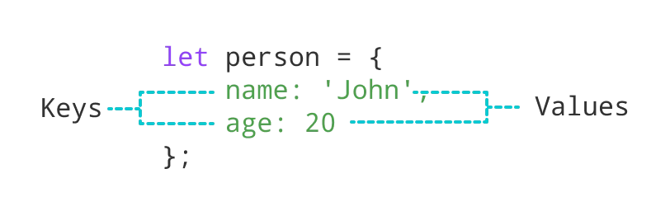
Objects
(Objetos)

Slide 6
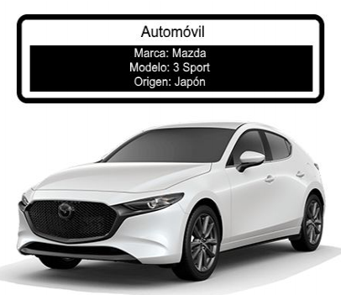
¿Qué es un objeto?
Los objetos en Javascript, son uno o varios conjuntos de propiedades y/o métodos que están representados mediante la definición de una variable.
Las propiedades o métodos obedecen a una relación nombre, valor o clave.

Slide 7
Declaración e inicialización de un objeto
let automovil = {
marca: "Mazda",
modelo: "3 sport",
patente: "LJKH63",
color: "azul",
kilometraje: 15000,
usado: false,
encender: function () {
alert("automóvil encendido.");
},
};
Un objeto puede ser instanciado definiendo una variable y asignándole los valores requeridos entre llave.

Slide 8
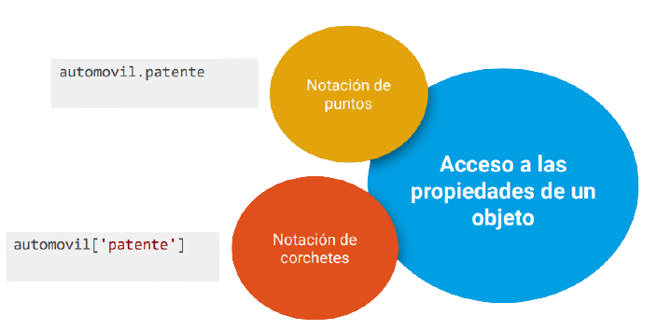

Slide 9
#Ejemplo: Accediendo a las propiedades de un objeto
let perro = {
raza: "Pastor Alemán",
origen: "Alemania",
pelaje: "Lanudo",
peso: "33kg",
edad: 12,
amigable: true,
sonidos: function () {
console.log("El perro ladra");
},
};
Se solicita mostrar los valores de raza, peso y amigable existentes en el objeto, implementando las notaciones de acceso:

Slide 10
Acceso a las funciones de un objeto
¿Qué debemos hacer para ejecutar una función que está dentro de un objeto?
Lo único que se debe hacer es agregar como sufijo los paréntesis, ya que esto le dice al navegador que ejecutaremos la función
Las funciones dentro de un objeto se le llaman métodos (method).
automovil.encender(); //notacion de puntos
automovil["encender"](); //notacion de corchetes

Slide 11
#Ejemplo: Accediendo a las métodos(funciones) de un objeto
let perro = {
raza: "Pastor Alemán",
origen: "Alemania",
pelaje: "Lanudo",
peso: "33kg",
edad: 12,
amigable: true,
sonidos: function () {
console.log("El perro ladra");
},
};
Acceder a la función que se encuentra en el objeto con el nombre de “perro”, que se muestra en el siguiente bloque de código:

Slide 12
Modificación de Propiedades o Funciones dentro de un Objeto (métodos)
La modificación de elementos dentro de un objeto se hace de manera similar a como lo haríamos con un array.
Por ejemplo, si deseamos modificar el valor de la propiedad patente dentro del objeto automóvil, podemos hacerlo de la siguiente forma:
automovil.patente = 'JJKX12';

Slide 13
#Ejemplo: Modificando el objeto original
let perro = {
raza: "Pastor Alemán",
origen: "Alemania",
pelaje: "Lanudo",
peso: "33kg",
edad: 12,
amigable: true,
sonidos: function () {
console.log("El perro ladra");
},
};
Realizar algunas modificaciones en el objeto original, como el peso, la edad y el elemento amigable mediante la notación punto, sobreescribiendo los valores originales por unos valores nuevos. Utilizamos el siguiente objeto:

Slide 14
#Ejemplo: Agregando objetos a un objeto
let perro = {
propietario: {
nombre: "Juan",
edad: 34,
lugar: {
pais: "Chile",
ciudad: "Santiago de Chile",
},
},
raza: "Pastor Alemán",
origen: "Alemania",
pelaje: "Lanudo",
peso: "30kg",
edad: 11,
amigable: true,
sonidos: function () {
console.log("El perro ladra");
},
};
Utilizar el siguiente objeto perro, al cual hemos agregado algunas propiedades como propietario y lugar.
Como podemos observar en el objeto mostrado, se modificó la variable original agregando otros objetos. Ahora, intentemos acceder y mostrar los valores pertenecientes al propietario, como el nombre y el país donde reside.

Slide 15
#Ejercicio
let alumno = {
representante: {
nombre: "Maria",
edad: 49,
lugar: {
pais: "Chile",
ciudad: "Santiago de Chile",
},
},
nombre: "Manuel",
apellido: "Perez",
peso: "45kg",
edad: 10,
amigable: true,
rendimiento: function () {
console.log("Muy buen alumno");
},
};
Para el objeto dado, realice las siguientes operaciones implementando la notación de punto para poder acceder y mostrar los elementos: nombre, edad y peso del alumno. Además el nombre y la ciudad del representante. Luego ejecuta y muestra la función que se encuentra en el elemento denominado rendimiento. Utiliza el console.log para obtener los resultados en el navegador web.

Slide 16
¿Cómo accedemos a atributos del objeto dentro de uno de sus métodos?
var marca = { nombre: "Honda" };
var modelo = "Civic";
var automovil = {
marca: {
nombre: "Mazda",
origen: "Japón",
},
modelo: "3 sport",
patente: "LJKH63",
color: "azul",
kilometraje: 15000,
usado: false,
encender: function () {
alert("automóvil " + this.marca.nombre + " " + this.modelo + " encendido.");
},
};
automovil.encender();
this es una palabra reservada que permite acceder a elementos que existen solo dentro del contexto en el cual se trabaja.
Ejemplo: acceder a variables o propiedades que existen dentro de una función.

Slide 17
#Ejemplo: Utilizando el operador this
let perro = {
propietario: {
nombre: "Juan",
edad: 34,
lugar: {
pais: "Chile",
ciudad: "Santiago de Chile",
},
},
raza: "Pastor Alemán",
origen: "Alemania",
pelaje: "Lanudo",
peso: "30kg",
edad: 11,
amigable: true,
datos: function () {
return `La raza del perro es ${this.raza}, tiene una edad de ${this.edad} y el propietario es ${this.propietario}`;
},
};
Crear una función dentro del objeto que muestre los valores de raza, edad y el nombre del propietario. La función debe ser parte de un elemento denominado “datos” y se debe mostrar el siguiente mensaje: “La raza del perro es pastor Alemán, tiene una edad de 11 años y el propietario es Juan”. El objeto a trabajar es:

Slide 18
#Ejercicio
let alumno = {
representante: {
nombre: "Maria",
edad: 49,
lugar: {
pais: "Chile",
ciudad: "Santiago de Chile",
},
},
nombre: "Manuel",
apellido: "Perez",
peso: "45kg",
edad: 10,
amigable: true,
};
Crear una función que muestre los valores del representante, como nombre y país. Además, el nombre y apellido del alumno en un mensaje que indique: “El representante del alumno Manuel Pérez es Maria, quien reside en Chile”. La función debe estar en un elemento denominado mensaje y utilizando el operador this, trae los valores necesarios a ser mostrados en el mensaje final dentro de la función.

Slide 19
#Ejemplo:
Métodos para recorrer un objeto
let perro = {
propietario: {
nombre: "Juan",
edad: 34,
lugar: {
pais: "Chile",
ciudad: "Santiago de Chile",
},
},
raza: "Pastor Alemán",
origen: "Alemania",
pelaje: "Lanudo",
peso: "30kg",
edad: 11,
amigable: true,
};
A continuación vamos a experimentar los métodos vistos para obtener las claves y valores del objeto perro con el que hemos estado trabajando junto con la consola y los métodos anteriores:

Slide 20
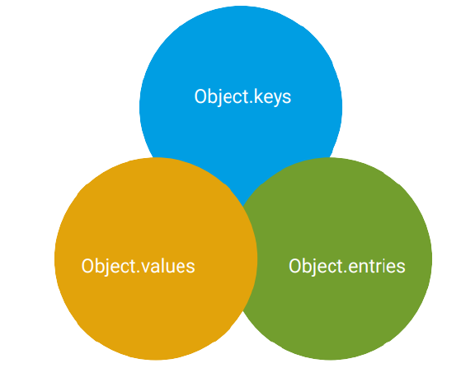
Métodos para recorrer un Objeto

Slide 21
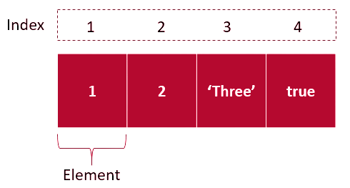
Array
(Arreglos)

Slide 22
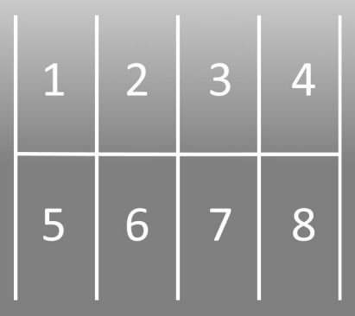
¿Qué es un Array?
Es un tipo de dato que permite almacenar de manera ordenada un conjunto de elementos a los que podemos acceder desde una sola variable.
Ejemplo basado en una analogía de un estacionamiento

Slide 23
Declaración y Asignación de arrays
Los Arrays son definidos entre corchetes (“[ ]”), indicando en su interior los valores que se necesita listar.
En el siguiente ejemplo, se agrupa una lista de amigos dentro de un array:
let amigos = ["Erick", "Cristian", "Max", "Claudia"];
console.log(amigos);

Slide 24
Estructura de un Arreglo

Slide 25
#Ejemplo: Lista de Películas
Crear una lista de películas utilizando un array, las películas a agregar son:
“It 2, Rambo 3, Halloween, Shaft”
let peliculas = [
"It 2",
"Rambo 3",
"Halloween",
"Shaft"
];
console.log(peliculas);

Slide 26
Arrays Vacios
Existen casos en los que se necesita inicializar un array vacío, ya que se le asignan valores en otro momento. Estos Arrays son dinámicos o dependen de alguna otra rutina.
let peliculas = [];

Slide 27
Array con distintos tipos de datos
Los arrays no tan solo aceptan cadenas de textos o strings, sino que también otros tipos de datos y objetos:
Lista de valores numéricos
Lista de valores decimales
Lista de valores numéricos
Lista de valores decimales
let pares = [2, 4, 6, 8, 10];
let booleanos = [false, false, true];
let decimales = [2.1, 4.4, 3.1, 7.7];
let objetos = [
{ nombre: "juan" },
{ nombre: "carlos" }
];

Slide 28
#Ejemplo: Mi información
Crear un array que contenga distintos tipos de datos, en el espacio 0 debe ir almacenando tu primer nombre, en el siguiente espacio tu primer apellido, en el siguiente espacio las variables edad y fecha de nacimiento como objeto, y para finalizar indicar si eres hijo único mediante operadores booleanos.
let informacion = [
"Angeri",
"Martinez",
{
"edad":24,
"fechaNacimiento":"19/7/1996"
},
false .
];

Slide 29
Referenciando arrays
Para acceder a un valor específico de un array, se puede utilizar su índice asignado para realizar dicha tarea. Ver el siguiente ejemplo:
Acceder al segundo elemento del array de la variable películas o al valor Rambo 3,
Tener en cuenta que los índices de un arrays parten desde el 0 hasta el número total de elementos menos 1.
let peliculas = [
"It 2", // posición 0
"Rambo 3", // posición 1
"Halloween",// posición 2
"Shaft", // posición 3
];
console.log(peliculas[1]);

Slide 30
#Ejemplo: Lista de Películas
var programa_web = [
"JavaScript",
"React JS",
"Vue JS",
"Angular JS",
{ BackEnd: "Node JS" },
];
Acceder y mostrar los datos con el nombre de: “Vue JS” y BackEnd: “Node JS”, del siguiente arreglo:

Slide 31
#Ejercicio: Lista de Películas
Crear una estructura que contenga distintos tipos de datos, crea una variable del tipo array que contenga los siguientes datos: “Perro”, “Gato”, {ave: “guacamaya”}, 2020, “erizo”,{ lugar : “Chile”, ciudad: “Santiago de Chile” }. Luego muestra el resultado en la consola del navegador

Slide 32
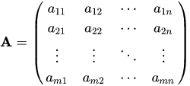
Arreglos multidimensionales o matrices
Una matriz es un conjunto ordenado de elementos (igual que un arreglo).
JavaScript no provee arrays multidimensionales (matrices), como otros lenguajes de programación, pero puedes crear una matriz definiendo un array.
let matriz = [
[1, 2],
[3, 4],
];

Slide 33
#Ejemplo: matrices
Realizar una matriz de 3x3 con números enteros desde el 1 hasta el 9, tres números por cada arreglo interno. En este caso, cada espacio del arreglo original contendrá otro arreglo dentro de él con los valores de la matriz, es decir, tendremos arreglos anidados dentro de la variable que ya es un arreglo. Luego, vamos a recorrerlo.
let matriz = [
[1, 2, 3],
[4, 5, 6],
[7, 8, 9],
];
console.table(matriz);

Slide 34
#Ejercicio: Imprimir valores especificos
Escribe las coordenadas del array que permitan mostrar los valores 1, 13 y 34 de la siguiente matriz 3x3:
let matriz3x3 = [
["1", "2", "3"],
["5", "8", "13"],
["21", "34", "55"],
];

Slide 35
Largo de Arrays y manipulación
Los arrays tienen una propiedad llamada Length, la cual permite acceder a la cantidad de elementos que contienen.
Se debe ser cuidadoso, ya que puede contener un valor distinto al esperado, lo que conlleva a eliminar o expandir un array.
let matriz3x3 = [
["1", "2", "3"],
["5", "8", "13"],
["21", "34", "55"],
];
console.log(matriz3x3.length);

Slide 36
#Ejemplo: Listado de Instrumentos musicales
Crear un nuevo arreglo con una lista de instrumentos musicales: “Guitarra Eléctrica, Piano de Cola, Violín, Trompeta”. Con base en esta colección, modificar la cantidad de elementos disponibles, su largo y agregaremos nuevos elementos al arreglo (“Guitarra Clasica, Chelo”) en las posiciones 6 y 7 respectivamente.

Slide 37
#Ejercicio:
Para el arreglo que se presenta a continuación, mostrar por la consola del navegador web la cantidad de elementos totales que contiene el arreglo. Luego, reduce en un elemento el arreglo actual, es decir, que pase de 5 elementos a 4, y por último, añade un nuevo elemento en la posición 7 del arreglo denominado: “Express”.
let datosWeb = [
"JavaScript",
"VueJS",
"AngularJS",
"ReactJS",
"NodeJS"
];

Slide 38
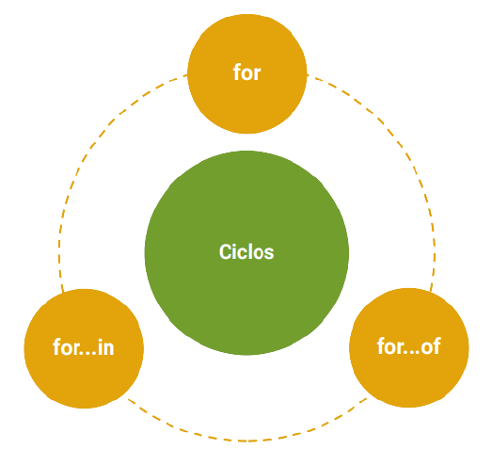
Recorriendo los valores de un Array

Slide 39
#Ejemplo: Recorriendo un arreglo con un ciclo for
let usuarios = [
"Manuel",
{ nombre: "Juan", edad: 34 },
30,
{ nombre: "Rodrigo", edad: 55 },
true,
{ nombre: "Paola", edad: 34 },
"Pedro",
["Maria", "Eliana"],
];
Mostrar cada uno de los elementos que componen el arreglo indicado, utilizando la estructura repetitiva “for” según el siguiente código:

Slide 40
#Ejemplo: matrices
¿Cómo imprimimos la matriz con Fors anidados?
let matriz = [
[1, 2, 3],
[4, 5, 6],
[7, 8, 9],
];
console.table(matriz);
for (let i = 0; i < 3; i++) {
let output = "";
for (let j = 0; j < 3; j++) {
output += matriz[i][j].toString() + "\t";
}
console.log(output);
}

Slide 41
#Ejercicio:
En base al siguiente código, escribe un ciclo que acceda y muestra con un console.log cada uno de los elementos dispuestos en el siguiente arreglo mediante el ciclo repetitivo for:
let mascotas = [
"Perros",
{ nombre: "Firulais", edad: 5 },
"Gatos",
{ nombre: "Michi", edad: 2 },
"Aves",
{ nombre: "Pepito", edad: 1 },
];

Slide 42
for … in
La estructura for...in es utilizada para realizar ciclos “finitos” sobre objetos (Object), es decir, se recorren de inicio a fin sin necesidad de un inicializador y no existe una condición de salida, sino que es implícita y corresponde al final de los elementos iterables.
for (variable in objeto) {
// ...
}

Slide 43
#Ejemplo: Recorriendo objetos con for… in
let persona = {
nombre: "Marcelo Salas",
edad: 11,
saludar: () => {
return "Buena matador!";
},
};
Se solicita recorrer, acceder y mostrar cada una de las llaves (variables) para un objeto que represente a una persona con nombre, edad y una función de saludo, este objeto es:

Slide 44
for … of
Permite hacer ciclos sobre “objetos iterables”, el más conocido y ya visto son los Array. La estructura de for...of corresponde a:
for (variable of objeto) {
// ...
}

Slide 45
#Ejemplo: Recorriendo objetos con for… of
let edades = [
49,
51,
21,
18,
15
];
A partir de un array con las edades de los miembros de una familia de 5 personas, se debe recorrer y mostrar los datos por consola, utilizando tanto for...in como for...of. El arreglo con las edades es el siguiente:

Slide 46
#Ejercicio:
Accede y muestra mediante un console.log cada uno de los elementos dispuestos en el siguiente arreglo mediante los ciclos repetitivos for...in y for...of:
let mascotas = [
"Perros",
{ nombre: "Firulais", edad: 5 },
"Gatos",
{ nombre: "Michi", edad: 2 },
"Aves",
{ nombre: "Pepito", edad: 1 },
];

Slide 47
#Ejemplo: Operaciones comunes de Arreglos (arrays)
Crear un arreglo
Recorrer sobre un arreglo
Crear un arreglo
let fruits = ["Apple", "Banana"];
console.log(fruits.length);
fruits.forEach(function (item, index, array) {
console.log(item, index);
});
Acceso a un arreglo con la posición de index
let first = fruits[0]
let last = fruits[fruits.length - 1]
Agregar un item al final del arreglo
let newLength = fruits.push("Orange");

Slide 48
#Ejemplo: Operaciones comunes de Arreglos (arrays)
Remover un item del comienzo del Arreglo
Encontrar el index de un Arreglo
let first = fruits.shift();
fruits.push("Mango");
let pos = fruits.indexOf("Banana");
Agregar un item al comienzo del Arreglo
let newLength = fruits.unshift('Strawberry')
Encontrar el index de un item en el Arreglo
fruits.push("Mango");
let pos = fruits.indexOf("Banana");
Copiar un arreglo
let shallowCopy = fruits.slice()

Slide 49
#Ejemplo:
Integrando HTML
let perros = [
{
raza: "Pastor Alemán",
origen: "Alemania",
pelaje: "Lanudo",
peso: "33kg",
edad: 12,
},
{
raza: "Poodle",
origen: "Francia",
pelaje: "Lanudo",
peso: "20kg",
edad: 14,
},
];
Para profundizar en las bondades de utilizar e iterar sobre colecciones de datos. Se solicita recorrer un objeto y mostrar en una tabla un documento HTML. Lo que debemos mostrar, será la raza, origen, pelaje, peso y edad del arreglo perros:
Solución en CodeSandBox: js-llenar-tabla

Slide 50
Sets
El objeto set es una colección de elementos únicos en un listado.
Existen diferentes maneras de declarar un sets:
Set vacío
Pasandole un string
Pasandole un array
// set vacio
let set1 = new Set();
console.log(set1);
let set2 = new Set("hooola");
console.log(set2);
let set3 = new Set([1, 2, 3, 4, 5]);
console.log(set3);

Slide 51
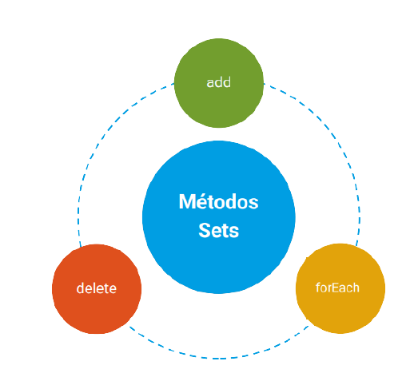

Slide 52
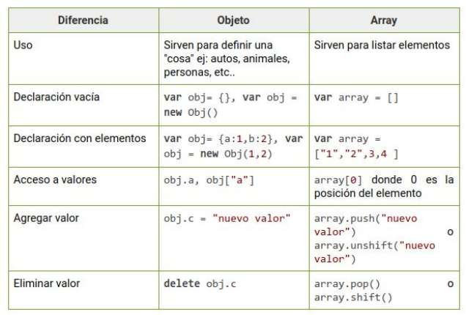
Tabla de Resumen

Slide 53
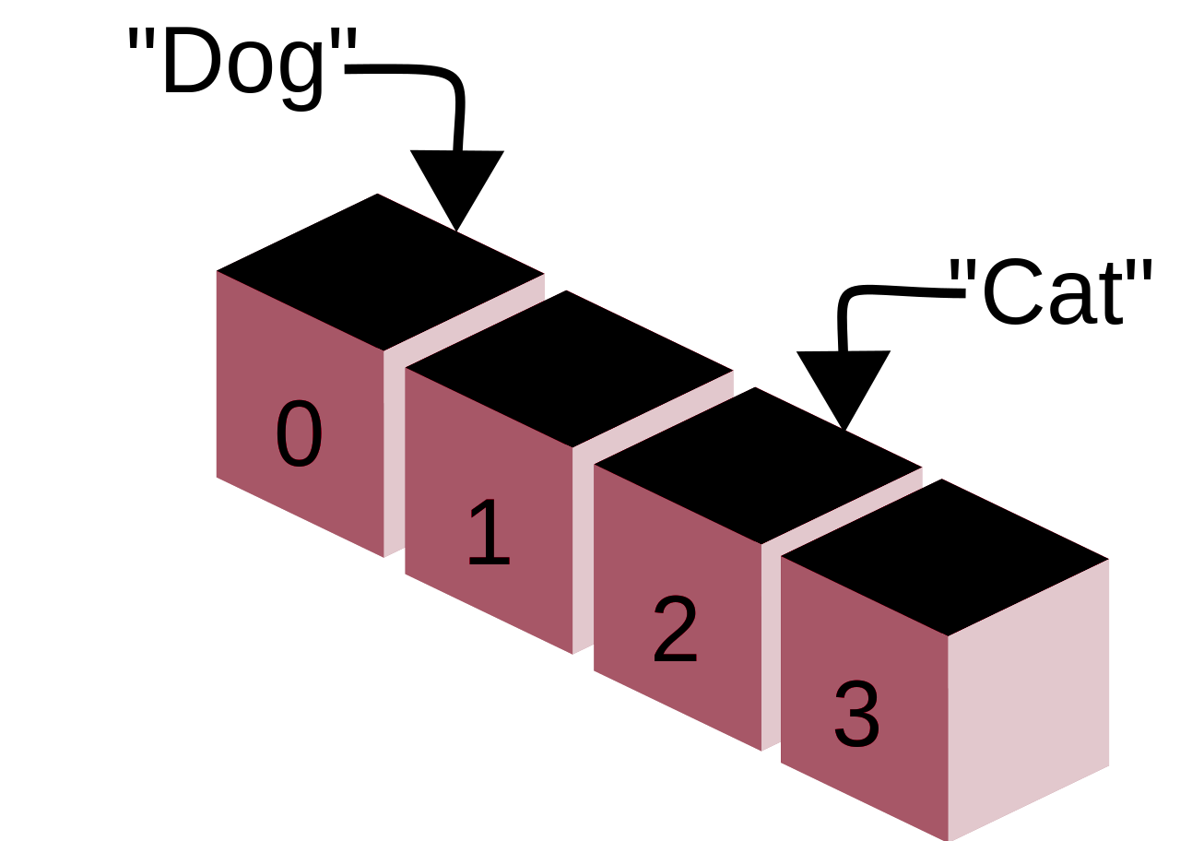
Métodos transformadores para añadir o eliminar elementos
{desafío} latam_

Slide 54
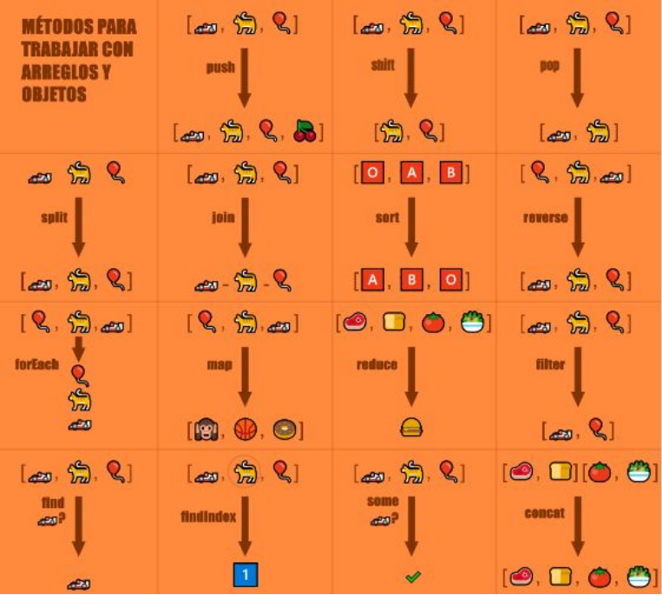
Métodos integrados con arreglos

Slide 55
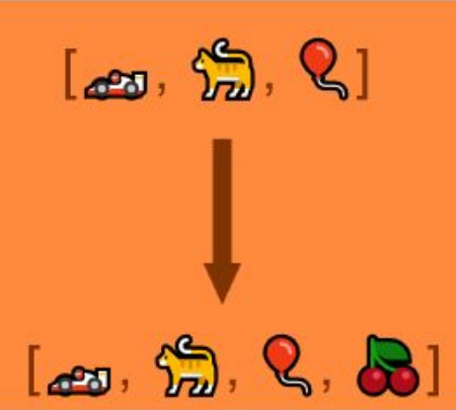
Método Push
Permite agregar uno o más elementos al final de nuestro array.
#Ejemplo:
let arreglo = ["Carro", "Gato", "Globo"];
arreglo.push("Fresa");
console.log(arreglo);

Slide 56
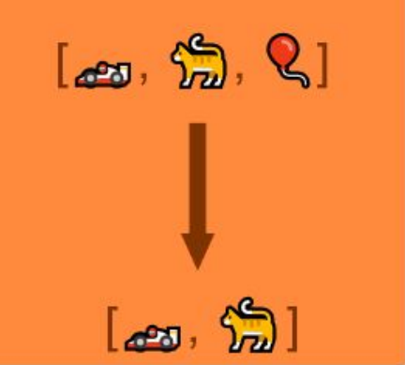
Método Pop
Elimina el último dato en el arreglo.
#Ejemplo:
let arreglo = ["Carro", "Gato", "Globo"];
console.log(arreglo.pop());

Slide 57
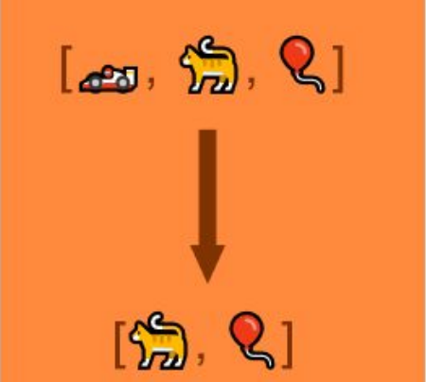
Método Shift
Permite eliminar el primer elemento de un array.
#Ejemplo:
let arreglo = ["Carro", "Gato", "Globo"];
console.log(arreglo.shift());

Slide 58
Métodos transformadores para modificar elementos
{desafío} latam_

Slide 59
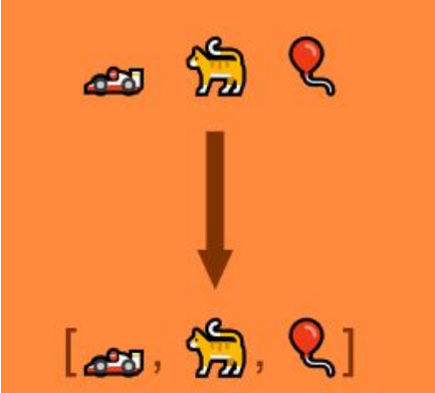
Método Split
Permite dividir una cadena de texto string en un arreglo.
#Ejemplo:
const str = "Carro Gato Globo";
const arreglo = str.split(" ");
const str = "Carro/Gato/Globo";
const arreglo = str.split("/");

Slide 60
#Ejercicio:
¿Cuál es la cadena de texto que al pasar por el método split da como resultado este array ["mesa","silla","comedor"]? No puedes usar ',' para conectar la cadena de texto, válida con el método split.

Slide 61
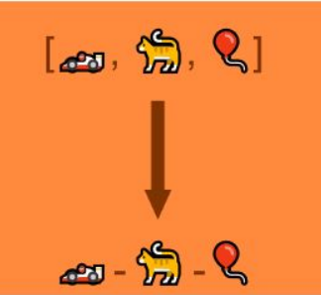
Método Join
Une todos los elementos de un arreglo especificado en una sola cadena de texto.
#Ejemplo:
const arreglo = ["Gato", "Carro", "Globo"];
// Join vacio une con , por defecto
const str = arreglo.join("-");

Slide 62
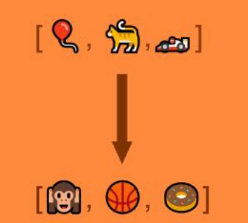
Método Map
Permite obtener un array procesado con base en otro array.
#Ejemplo:
const numeros = [1, 4, 9, 16];
const mapNumeros = numeros.map((x) => x * 2);
console.log(mapNumeros);

Slide 63
#Ejemplo:
Mayor de edad o no
const clientes = [
{ nombre: "Juan", edad: 28 },
{ nombre: "Carlos", edad: 17 },
{ nombre: "Karla", edad: 27 },
];
const newClientes = clientes.map((cliente) => {
if (cliente.edad >= 18) {
cliente.mayorEdad = true;
} else {
cliente.mayorEdad = false;
}
return cliente;
});
Partiendo de un arreglo que posee distintos objetos, se requiere crear un nuevo arreglo que contenga toda la información de los clientes originales y que precise un nuevo elemento indicando si el cliente es mayor de edad. El arreglo original es:

Slide 64
#Ejercicio:
Utilizando el método map, crea un nuevo arreglo con el cuadrado de cada elemento del arreglo original. Puedes utilizar el método Math.pow().
const numeros = [1, 2, 3, 5, 8, 13, 21];

Slide 65
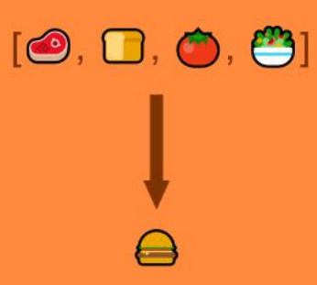
Método Reduce
Reduce los elementos de un array a un valor único. La sintaxis básica de este método, es la siguiente:
#Sintaxis:
arreglo.reduce(callback(acumulador,
valorActual[, índice[, array]])[,
valorInicial])

Slide 66
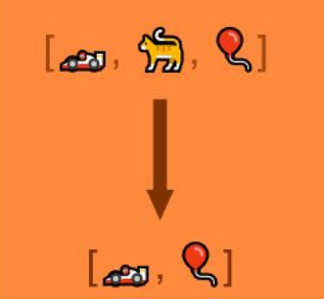
Método Filter
Permite realizar un filtrado de objetos que se encuentran al interior de un arreglo y devolver el resultado en forma de arreglo mediante una iteración.
#Sintaxis:
let nuevoArreglo =
arreglo.filter(callback(currentValue[,
index[, array]])[, thisArg])

Slide 67
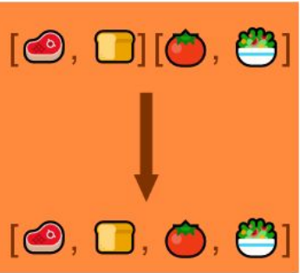
Método Concat
Fusiona los elementos de dos o más arrays dentro de un solo resultado.
#Sintaxis:
const nuevo_arreglo =
arreglo_1.concat(arreglo_2);

Slide 68
Métodos transformadores para modificar elementos
{desafío} latam_

Slide 69
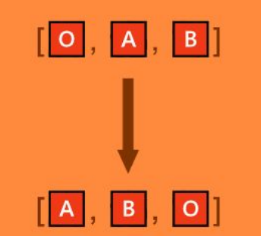
Método Sort
Permite ordenar de manera alfabética en tipos de datos string.
#Sintaxis:
const months = ["March", "Jan", "Feb", "Dec"];
months.sort();
console.log(months);

Slide 70

Método Reverse
Permite invertir el orden de los elementos dentro de un array.
#Sintaxis:
const months = ["March", "Jan", "Feb", "Dec"];
months.reverse();
//["Dec", "Feb", "Jan", "March"]

Slide 71

Método forEach
Permite recorrer cada elemento de un array y realizar alguna acción con respecto a cada uno de estos. Es equivalente a recorrer un ciclo for.
#Estructura:
arreglo.forEach(function callback(elemento,
index, arreglo) {
// cuerpo de la función dentro del iterado forEach
};

Slide 72

Método Find
Permite obtener un objeto que cumpla alguna condición especificada.
#Ejemplo:
const inventory = [
{name: 'apples', quantity: 2},
{name: 'bananas', quantity: 0},
{name: 'cherries', quantity: 5}
];
function isCherries(fruit) {
return fruit.name === 'cherries';
}
console.log(inventory.find(isCherries));
// { name: 'cherries', quantity: 5 }

Slide 73
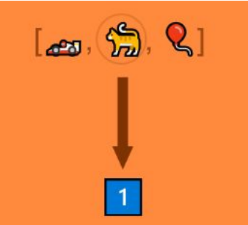
Método findIndex
Permite obtener el índice del objeto que cumpla en primera instancia con alguna condición que declaramos.
#Ejemplo:
const array1 = [5, 12, 8, 130, 44];
const isLargeNumber = (element) => element > 13;
console.log(array1.findIndex(isLargeNumber));

Slide 74
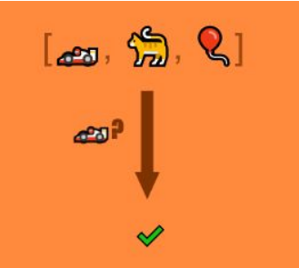
Método Some
Permite obtener el índice del objeto que cumpla en primera instancia con alguna condición que declaramos.
#Ejemplo:
const array = [1, 2, 3, 4, 5];
// checks whether an element is even
const even = (element) => element % 2 === 0;
console.log(array.some(even));

